Slide 1
Tab切换

Slide 2
教学目标
Tab切换效果
标题1
标题2
标题3
内容1
内容1
内容2
内容3

Slide 3
内容概要
构建合理的html结构
为标签绑定事件
运用id找到需要操作的标签
通过类名修改显示样式

Slide 4
效果网页结构分析
基本结构
标题1
标题2
标题3
内容1
3个标题
3个内容区域
构建合适的页面结构

Slide 5
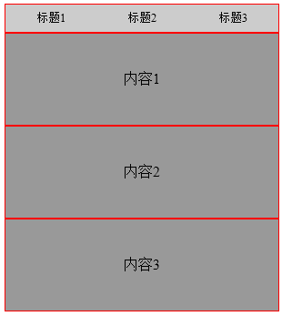
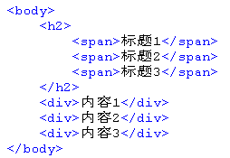
效果网页结构分析
基本结构

Slide 6
效果网页结构分析
基本结构讲解
标题1
标题2
标题3
有何变化？
内容1
最终视觉效果

Slide 7
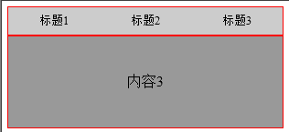

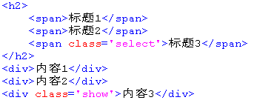
效果网页样式调整
CSS中添加的代码
HTML中更改的部分

Slide 8
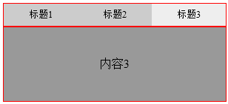
效果网页样式调整
CSS中添加的代码
如何让用户知道哪个标题是被选中的？

Slide 9

Javascript？
你真的是在讲javascript吗？
Javascript需要和良好的结构相结合，才能发挥出最佳的效果和作用
Javascript控制的是网页上的行为。一个网页动态效果的产生，并不仅仅取决于网页上的行为，很多情况下都是通过javascript的行为控制css样式或者控制html的结构发生改变而实现的
因此，思考结构和样式是javascript效果实现过程中不可或缺的一步

Slide 10

难点分析
我希望我的用户能够控制，选择不同的“标题”，让内容发生变化
可是使用什么方法才能够让用户进行控制呢？
就算是用户进行了控制，怎么让浏览器正确识别呢？
识别之后改变样式似乎也是个难题……

Slide 11
效果实现流程
用户单击标题
通过鼠标或键盘的控制
事件绑定方法
识别
通过Id名来进行获取
getElementById
改变样式
改变之前设好的css样式
className
优化效果

Slide 12
绑定事件
事件绑定方法
找到要添加事件的标签
为相应标签添加鼠标事件
事件中调用函数
在js中定义相应函数
要点击的是这几个标签！

Slide 13

绑定事件
事件绑定方法
找到要添加事件的标签
为相应标签添加鼠标事件
事件中调用函数
在js中定义相应函数
对于这些事件，我们还可以添加很多种，比如onmouseover onmouseout等，可以尝试一下

Slide 14


绑定事件
事件绑定方法
找到要添加事件的标签
为相应标签添加鼠标事件
事件中调用函数
在js中定义相应函数
√
×

Slide 15
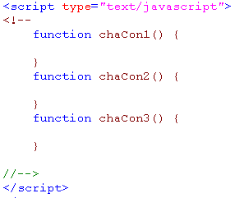
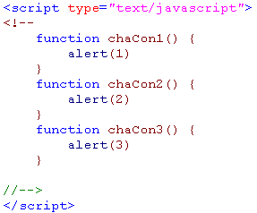
绑定事件
事件绑定方法
找到要添加事件的标签
为相应标签添加鼠标事件
事件中调用函数
在js中定义相应函数

Slide 16

获取标签
getElementById 通过id获取标签
通过单击标题，让对应的div块的样式发生变化
单击之后，要先找到对应的div
document.getElementById(‘con1’)
获取id名为con1的标签

Slide 17

获取标签
getElementById 通过id获取标签
该方法获取的是一个元素
Id名必须唯一！
如果Id名不唯一，对效果有何影响？

Slide 18
更改样式
className 通过类名改变样式效果
我点击了第一个span（标题一）！
获取第一个块的id
第一块内容
为第一个块添加表示“显示”的类名
标题一对应________________
显示
内容的第一块应该_______出来
获取第2,3个块的id
隐藏
为第2,3个块移除表示“显示”的类名
除第一块之外的其他块________
获取id的对象变量.className=“ ”

Slide 19
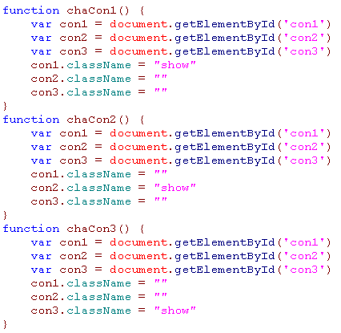
代码展示

Slide 20
完成效果
不要忘记为标题也要添加上效果！
将发生一个事件时所产生的效果变化放置到一个函数中
单击标题1，标题1 和 内容块1 的样式均发生变化
将控制这两种变化的代码都放到chaCon1这个函数中

Slide 21
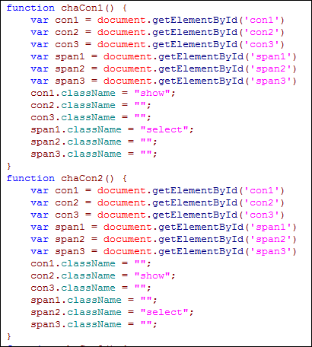
简化代码
我实现了，可是……
好多的重复代码啊！
如果再添加一个标题，我还要添加一堆代码。难道就不能简单些吗？

Slide 22
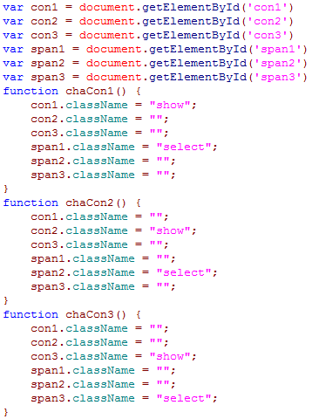
简化代码

Slide 23

简化代码
其实，还可以更简单！

Slide 24
总结
Tab切换效果思考流程
用户选择标题
找到要添加事件的标签
为相应标签添加鼠标事件
识别
事件中调用函数
在js中定义相应函数
改变样式
onclick=“函数名称()”
优化效果
getElementById
className

Slide 25
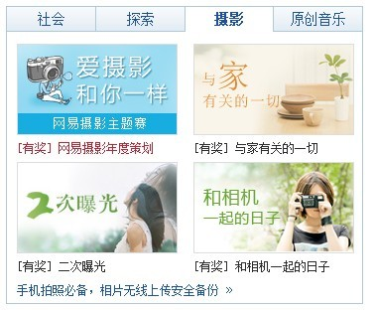
作业

Slide 26
谢 谢

